Slide 1
Техническое задание
на разработку
мобильного приложения
Заказчик: ООО «Семейные цифровые технологии»
ГОСТ: 19.201-78
Договор: № НВ-01/2026 от 15.04.2026
1

Slide 2
Цель и назначение системы
Общие сведения
Назначение
Цели создания
1. Альтернативная модель родительского контроля без запретов
2. Ребёнок зарабатывает игровую валюту (ИВ) через выполнение задач
3. ИВ используется для доступа к цифровым ресурсам или конвертируется в реальные поощрения
4. Целевая аудитория: родители 25+ с детьми 5–14 лет, семьи со средним и выше доходом
1. Формирование финансовой грамотности через игровую модель
2. Снижение конфликтов родителей и детей из-за гаджетов
3. Мотивационная система обучения через геймификацию
4. Контроль экранного времени без прямых запретов
5. Масштабируемость до 100 000 активных семей
6. SaaS-монетизация и B2B-направление (школы, банки, EdTech)
2

Slide 3
Функциональные возможности системы
Требования
Пользовательские
Внутрисистемные
Регистрация и вход в систему
Начисление и списание игровой валюты
Создание семейного профиля и ролей
Контроль лимитов экранного времени
Создание и настройка заданий (родитель)
Автоматическое списание ИВ при использовании
Просмотр и выполнение заданий (ребёнок)
Механизм сгорания баланса
Отправка фотоотчёта о выполнении
Выдача кредита экранного времени
Подтверждение выполнения родителем
Управление семейным бюджетом ИВ
Трата ИВ в магазине наград
Отправка уведомлений пользователям
Конвертация ИВ в реальные поощрения
Сбор и визуализация данных активности
Просмотр статистики и аналитики
Интеграция с OS API (iOS / Android)
Управление магазином (родитель)
Защита персональных данных
3

Slide 4
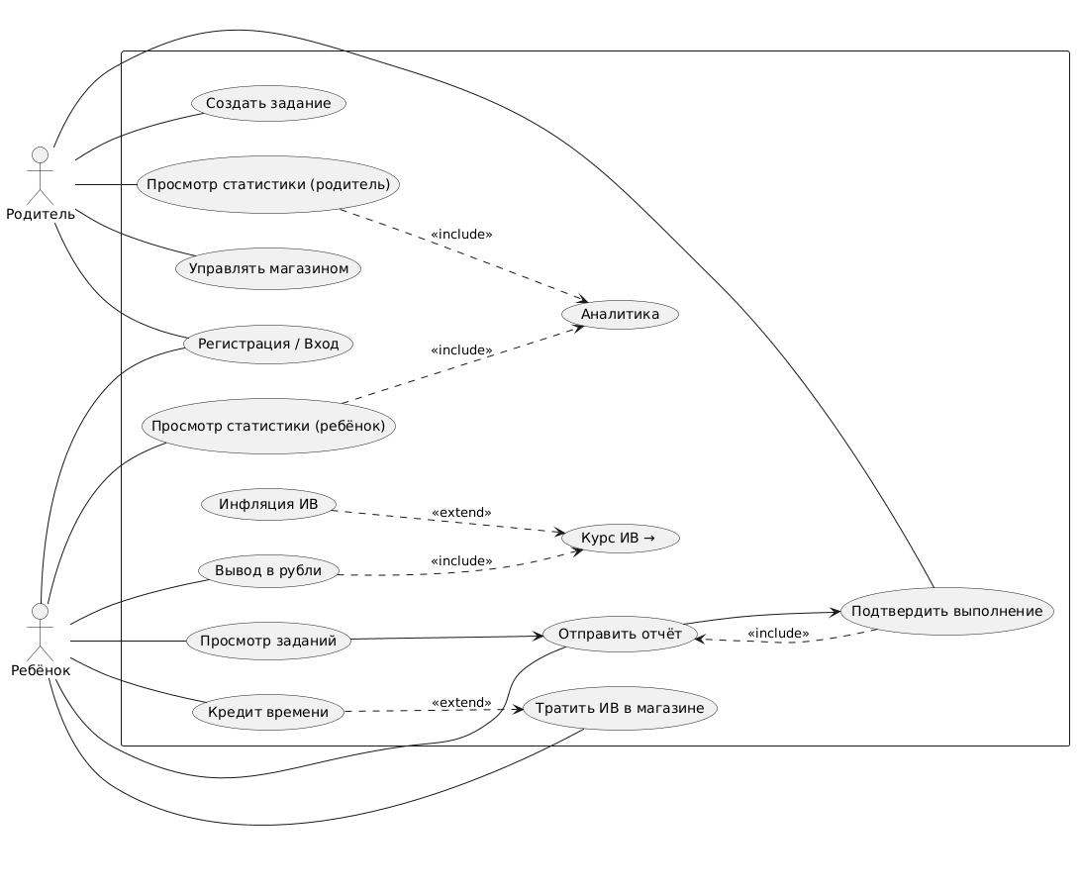
Диаграмма вариантов использования
Требования
Система разрабатываемого продукта — два актора: Родитель и Ребёнок. Варианты использования разделены по ролям.
Родитель
4
Система «НаВырост»

Slide 5
Архитектура системы
Структура
Клиентский уровень
Приложение ребёнка (iOS/Android) · Приложение родителя (iOS/Android)
Серверный уровень (Backend)
API Gateway · Бизнес-логика · Управление ИВ · Обработка задач
Уровень данных
PostgreSQL (пользователи, задания, транзакции) · Медиахранилище (фотоотчёты) · Кэш (Redis)
Интеграционный уровень
Screen Time API (IOS)/Digital Wellbeing API (Android) · Push-уведомления
5

Slide 6
Модули: функции и трудоёмкость
Структура
Модуль | Кол-во функций | Трудоёмкость (ч) | Исполнитель
Управление пользователями | 5 | 80 | Backend + Mobile
Кошелёк времени | 5 | 100 | Backend + Mobile
Биржа задач | 6 | 140 | Backend + Mobile
Магазин наград | 4 | 80 | Backend + Mobile
Родительский контроль | 4 | 120 | Backend + OS API
Экономические механизмы | 5 | 100 | Backend
Уведомления | 5 | 60 | Backend + Mobile
Аналитика и отчётность | 4 | 80 | Backend + BI
Учёт выплат | 4 | 60 | Backend
Безопасность | 5 | 100 | Backend + DevOps
ИТОГО | 47 | 920
6

Slide 7
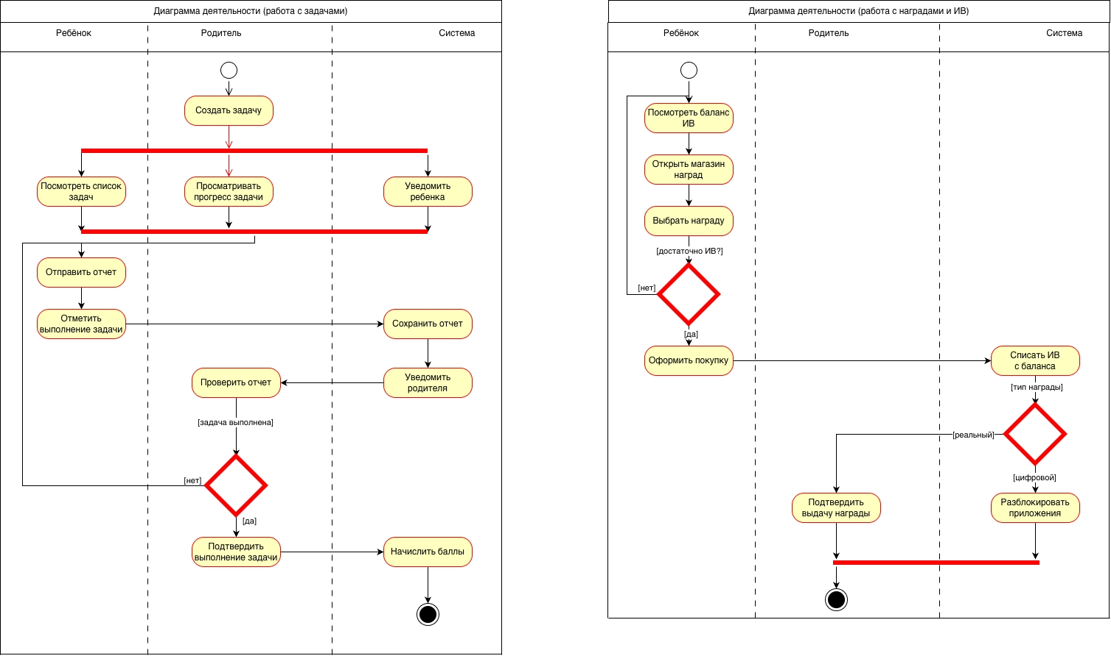
Алгоритм функционирования: работа с задачами и ИВ
Алгоритмы
7

Slide 8
Этапы разработки
Сроки
Диаграмма Ганта (недели)
01 MVP
0
13
26
39
52
Q3 2026 (14 нед.)
нед. 1–14
Кошелёк ИВ · Биржа задач · Базовый магазин · Регистрация / роли
02 Версия 1.0
Q4 2026 (8 нед.)
нед. 15–22
Интеграция с API ОС · SaaS-подписка
03 Геймификация
I–II кв. 2027 (12 нед.)
нед. 23–34
Кредит времени · Инфляция (сгорание) баланса · Семейный бюджет
04 Масштабирование
2027–2028 (18 нед.)
нед. 35–52
Автоматическая проверка заданий · Аналитика
MVP
8

Slide 9
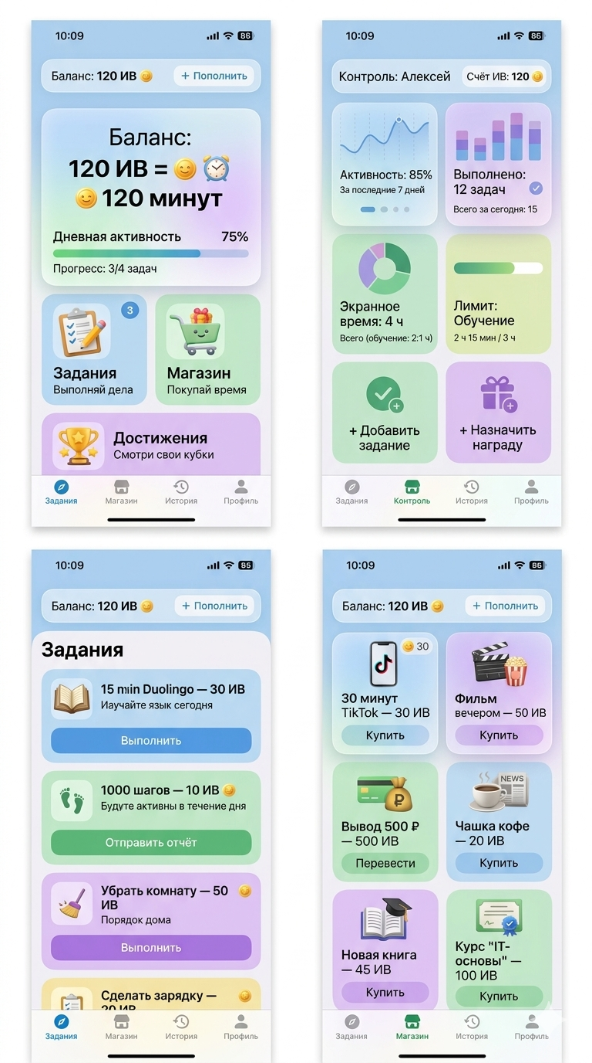
Интерфейс продукта
6
9

Slide 10
Стоимость и условия разработки
Финансы
Работы команды (920 ч x 4)
Управление проектом
Инфраструктура продукта
3 135 360 ₽
552 000 ₽
368 246 ₽
Программная документация
Резерв рисков (10%)
184 000 ₽
452 250 ₽
Итого:
4 663 566 ₽
без НДС
Оплата поэтапно:
40% аванс при подписании договора · 30% по завершению MVP (этап 01) · 30% по сдаче версии 1.0 (этап 02)
Часовая ставка: 852 ₽/ч
10

Slide 11
Документация и порядок приёмки
Контроль
Программная документация
Критерии приёмки
Техническое задание (ГОСТ 19.201-78)
Реализованы все 10 функциональных модулей
Архитектурное описание системы
Корректная работа цикла: задание → отчёт → ИВ
Руководство пользователя (родитель + ребёнок)
Работоспособность магазина и экономических механик
API-документация (REST)
Отсутствие критических ошибок по итогам тестирования
Протоколы функционального тестирования
Нагрузка: система выдерживает 1 000 одновременных пользователей
Протокол нагрузочного тестирования
Задержка API не превышает 500 мс при нормальной нагрузке
Протокол пользовательского тестирования
Соответствие требованиям 152-ФЗ (защита персональных данных)
11

Slide 12
Техническое задание готово к согласованию
ГОСТ
Модулей
Функций
19.201-78
10
47
Трудоёмкость
Срок MVP
Стоимость
920 ч
Q3 2026 (14 нед.)
4 663 566 ₽
12
Заказчик: ООО «Семейные цифровые технологии»

